Slide 1
Diseño de un sitio web con Dreamweaver
Dreamweaver permite la creación de páginas web
Sus funciones de edición permiten agregar diseño y funcionalidad
Permite crear tablas, editar marcos, trabajar con capas, insertar comportamientos JavaScript, etc.
Incluye software de FTP

Slide 2
Datos para usuarios del servidor web “geogra”
El usuario: nombre.apellido (andy.stanciu, fatima.arrogante, juan.martin, maria.mihai y sinara.bueno)
El password: las tres primeras letras del nombre seguidas de las tres primeras letras del apellido (fatarr)
Datos de conexión al FTP:
Servidor: sftp://geogra.uah.es
Puerto: 2222

Slide 3
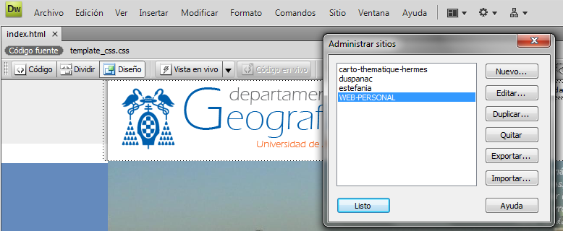
Dreamweaver
Crear el sitio web

Slide 4
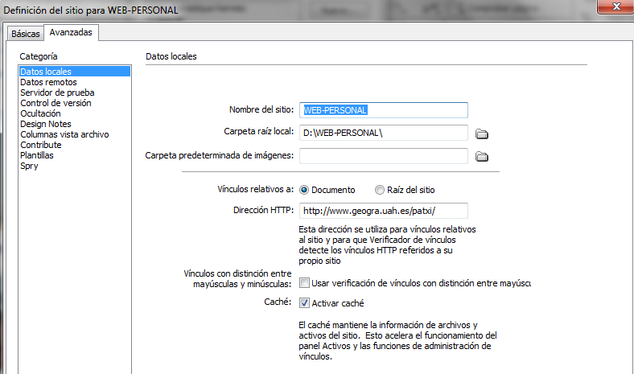
Dreamweaver

Slide 5
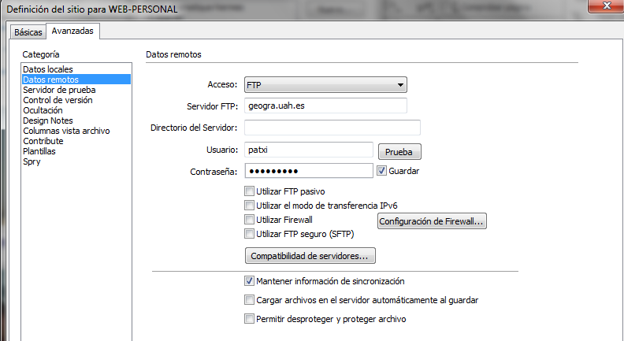
Dreamweaver

Slide 6
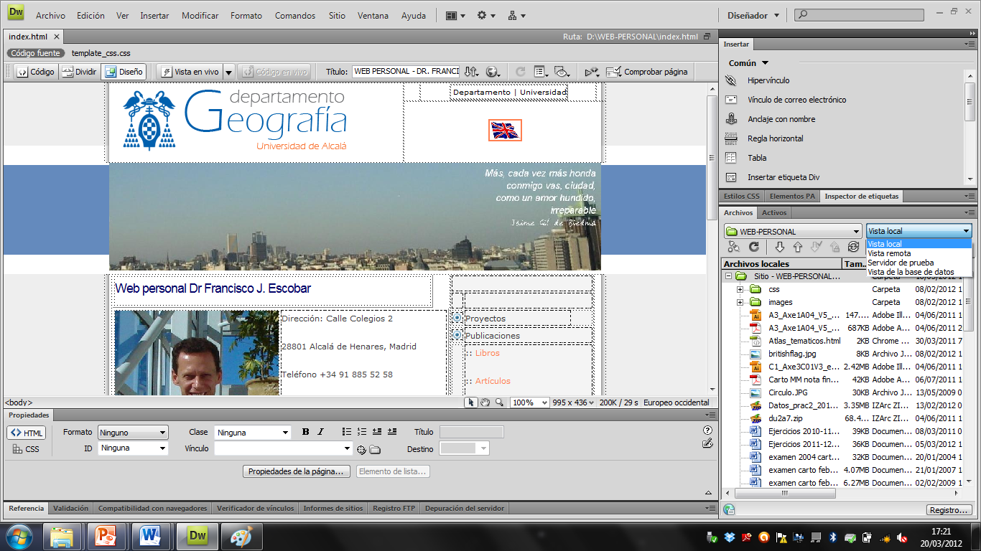
Dreamweaver (partes)

Slide 7
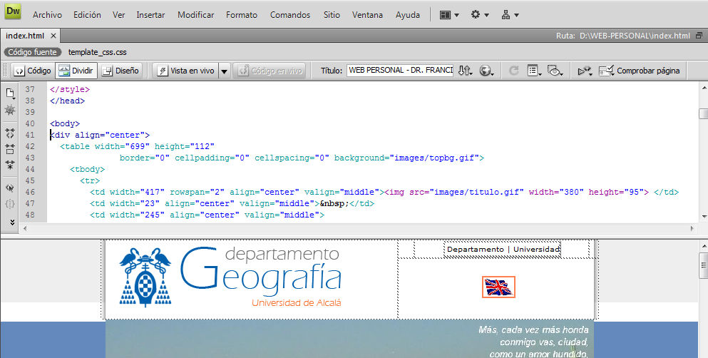
Dreamweaver (código y diseño)

